Slide 1
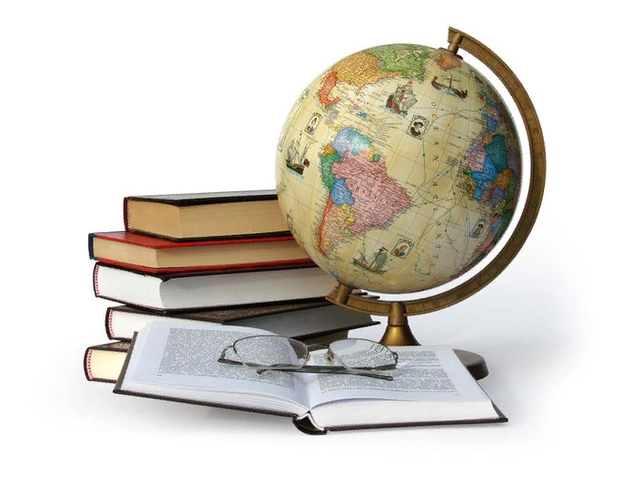
Внеклассное мероприятие, посвященное Дню российской науки
Интеллектуальная игра
«Молодой ученый»
Для 9 «В» класса
Подготовила:
Аксенова Анна Александровна
Учитель естествознания-физики
МБОУ СОШ №102

Slide 2
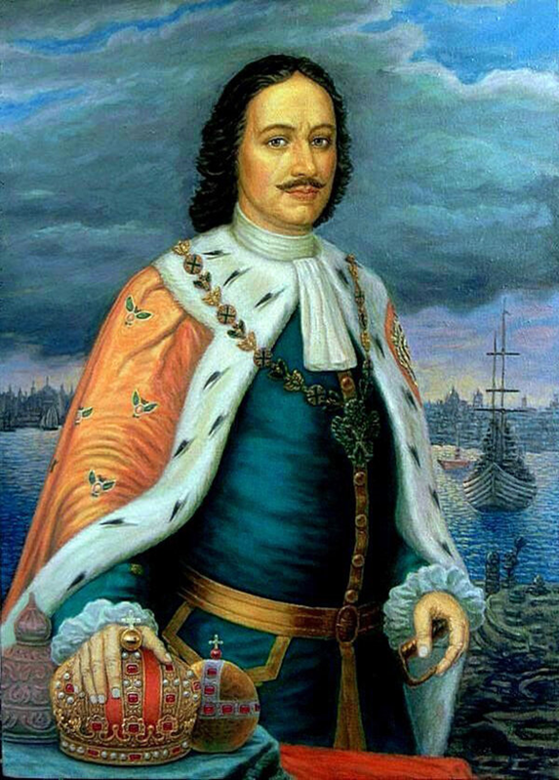
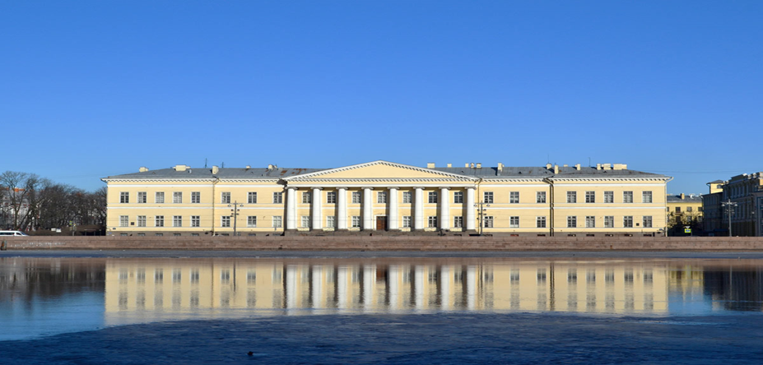
День российской науки
8 февраля

Slide 3
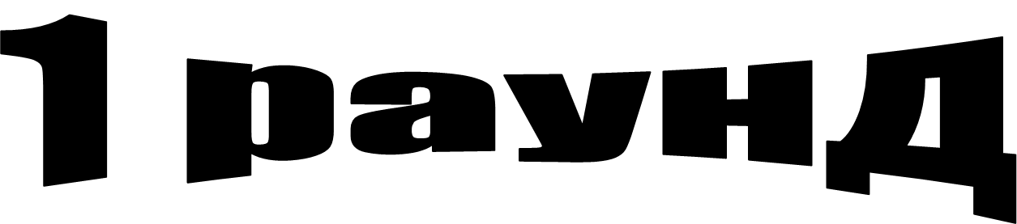

«Приветствие»

Slide 4
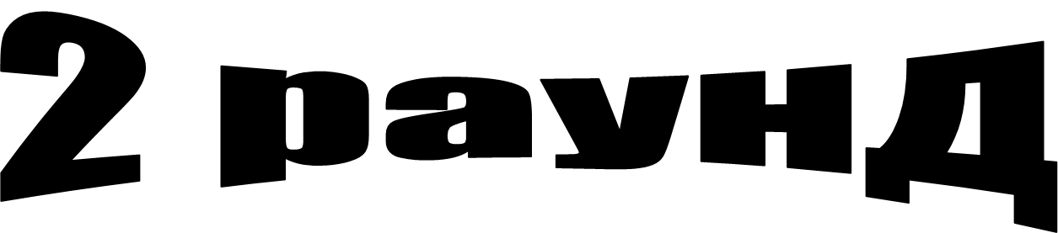
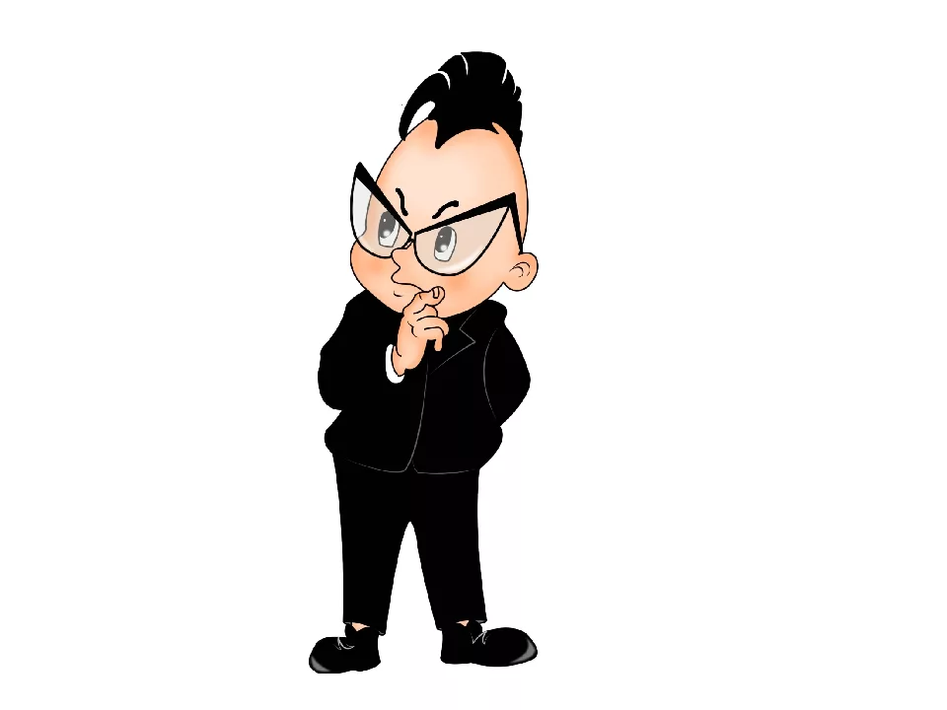
«Знаешь ли ты?»

Slide 5

Знаменитые биологи

Slide 6

№1.
Все его открытия и достижения спасли жизни тысячам людям. Хирург и анатом, естествоиспытатель и педагог, основоположник русской военно-полевой хирургии, основатель школы анестезии. Первый выступил с идеей пластических операций, применил наркоз в военно-полевой хирургии, ввел в медицинскую практику неподвижную гипсовую повязку, был одним из создателей службы сестер милосердия.
Назовите «Отца русской хирургии».

Slide 7

№2
Великий российский биолог, создатель учения о биологических основах селекции и мировых центрах происхождения и разнообразия культурных растений. Обосновал учение об иммунитете, открыл закон гомологических рядов, внес существенный вклад в разработку учения о виде. Собрал крупнейшую в мире мировую коллекцию семян культурных растений. За свою приверженность генетике был репрессирован в сталинские времена.
О каком ученом идет речь?

Slide 8

№3
Этот известнейший российский биолог, создатель учения о фагоцитозе и теории иммунитета, создатель цикла работ, посвященных эпидемиологии многих заболеваний. Занимался проблемами старения, полагая, что старость, как и любую болезнь, можно лечить. Открытием болгарской палочки – основы для изготовления кефира – мы обязаны этому учёному.
Кто же это?

Slide 9

№4
Известнейший биолог-селекционер, автор многих сортов плодово-ягодных культур, разработавший методы их селекции (отдаленной и вегетативной гибридизации). На многих созданных им сортах показаны возможности преодоления нескрещиваемости разных видов. Тех, кто занимается выращиванием или разведением садовых культур, часто называют его именем, вернее, фамилией.
Назовите его.

Slide 10
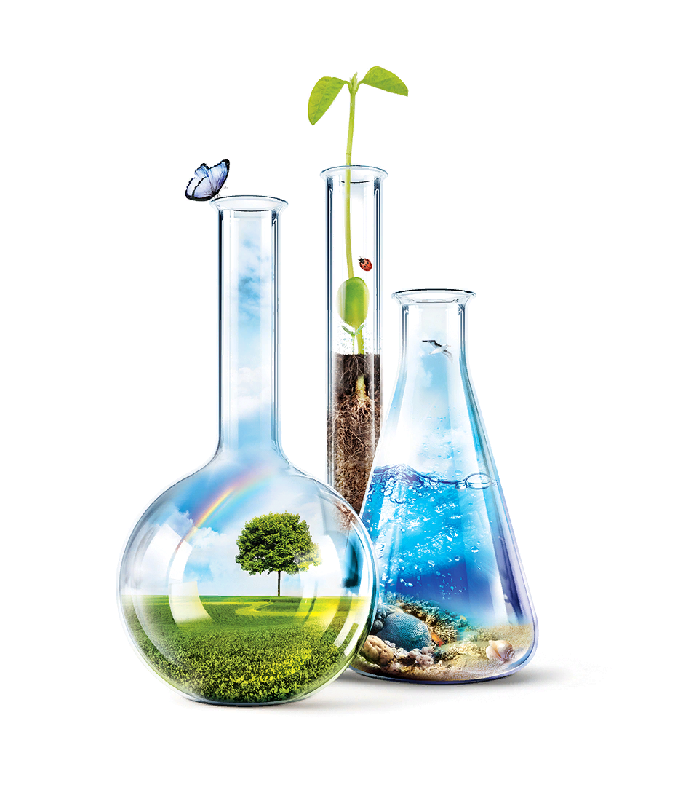
Знаменитые химики

Slide 11

№5
О нем потом напишет Пушкин:
«Все испытал и все проник».
В науку выстрелил из пушки
Стремглав поморский ученик.
Душа легла к образованию,
Лучшим зачислен в Петербург,
Пять лет точных наук в Германии,
Вошел в умнейших людей круг.
Был литератором, биологом,
Русской мозаики отец.
Большим историком, технологом,
Географом, в латыни чтец.
Он сам действительно являлся –
«Ходячий университет».
Построить МГУ поклялся,
На сотни прогрессивных лет.
Шел по дороге не изведанной,
Но оставлял глубокий след.
Такой любви к наукам преданной,
Не повторил никто вослед!
О ком пишет наш великий поэт А.С. Пушкин?

Slide 12

№6
Этот русский учёный-энциклопедист: химик, физик, экономист, технолог, геолог, метеоролог, нефтяник, педагог, преподаватель, воздухоплаватель, приборостроитель. Среди наиболее известных открытий – периодический закон химических элементов. Говорят, что этот закон ученый открыл во сне. Это один из фундаментальных законов мироздания, неотъемлемый для всего естествознания. В 1887 г. ученый поднялся на воздушном шаре, что бы наблюдать солнечное затмение, за что получил диплом от Французской Академии метеорологического воздухоплавания «за проявленное мужество».
Назовите этого великого человека.

Slide 13

№7
Русский химик, создатель теории химического строения органических веществ, родоначальник «бутлеровской школы» русских химиков, много внимания уделял практическим вопросам сельского хозяйства, садоводству и пчеловодству, интересовался вопросами разведения чая на Кавказе, общественный деятель, ректор Императорского Казанского университета в 1860-1863 годах.
Кто же это?

Slide 14

№8
Советский ученый, разработавший способ получения синтетического каучука. Провел цикл работ в области высоко- и низкотемпературной полимеризации изобутилена, лежащей в основе методов производства бутилкаучука (новейшая разновидность синтетического каучука), 100-октановых компонентов моторных топлив и загустителей смазочных масел. Один из немногих исследователей, внесших столь значительный вклад в развитие промышленности, в том числе оборонного значения.
О ком идет речь?

Slide 15

Знаменитые геологи

Slide 16

№9
Русский геолог принимал активное участие в разрешении практических вопросов и мероприятий (артезианская вода и водоснабжение Петербурга, изучение минеральных вод на Кавказе и др.), в организации геологических исследований в связи с вопросом о постройке некоторых железных дорог. Организация геологических работ на Алтае, работа по созданию проекта Геологического комитета, научная жизнь Общества естествоиспытателей при Петербургском университете – все это проходило с участием великого русского ученого.
Кто же это?

Slide 17

№10
Выдающийся исследователь геологии Центральной России, один из организаторов планомерных геологических исследований в нашей стране. Он разработал зональное деление юрских отложений Средней России, сопоставил их с одновозрастными образованиями Западной Европы, выделил в верхней юре верхний волжский и нижний волжский ярусы. Впервые на территории Центральной России в «ярусе пестрых мергелей» обнаружил остатки триасовых лабиринтодонтов и рыб. Ему принадлежит первая монография по меловым отложениям Центральной России.
О каком ученом идет речь?

Slide 18

№11
В 1895 г. русский геолог и палеонтолог проводит большую и исключительно успешную экспедицию на Новую Землю. Его не останавливают труднейшие условия работы в Арктике. Составленная им геологическая карта до последних лет была лучшей картой этой обширной и трудно доступной страны. Эта карта легла в основу планирования обширных, многолетних геологических исследований, проведённых за годы сталинских пятилеток Арктическим институтом Главного управления Северного морского пути.
Назовите этого великого человека.

Slide 19

№12
Главным делом геолога было исследование жизни материков далёкого прошлого. Он открыл для науки огромный и разнообразный животный мир, погребённый в континентальных отложениях пермской эпохи на территории России. В этих отложениях, ранее считавшихся "немыми", "мёртвыми" и "безжизненными", он нашёл поразившие весь мир остатки ископаемых животных и растений. Их коллекция, собранная ученым составила "Северо-Двинскую галерею" Палеонтологического музея Академии наук СССР – подлинное сокровище науки о прошлом Земли.
Назовите его.

Slide 20
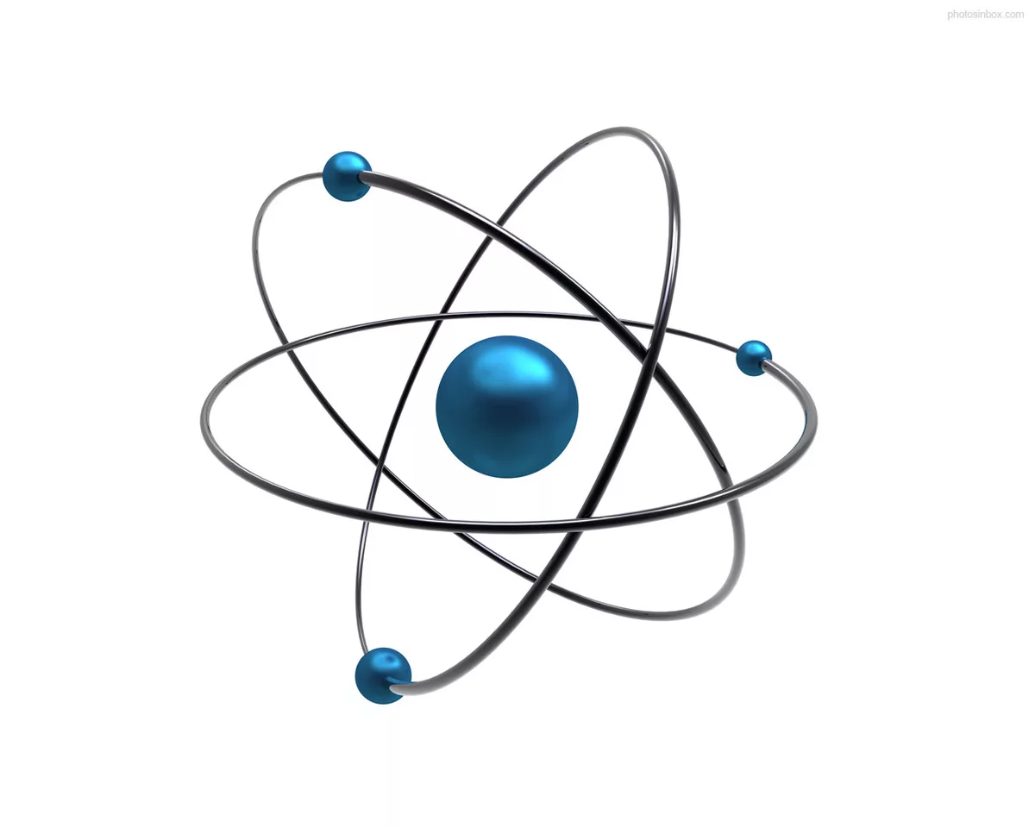
Знаменитые физики

Slide 21

№13
Его единственное образование – «выучка у дьячка». Вклад этого механика – самоучки в российскую и мировую науку столь значителен, что он по праву считается символом русского изобретательства, недаром его именем называют всех талантливых мастеров-самоучек. Он является основоположником отечественной технологии производства оптического стекла, создателем новых мостовых конструкций, изобретателем прожектора, самоходной машины и других уникальных устройств. Однако самой большой его страстью были часы.
О ком идет речь?

Slide 22

№14
Главным интересом жизни этого человека были изобретения и эксперименты. Он изучал электромагнитные колебания. В 1895 на заседании Русского физико-химического общества в Санкт-Петербургском университете представил публике радиоприемник. С 1897 трудился над его усовершенствование, внес заключительные модификации и создал тем самым устройство, которое сейчас есть практически в каждом доме.
Назовите этого изобретателя.

Slide 23

№15
Всё, что изобретал этот талантливый самородок из российской глубинки, имело одну цель – облегчить труд людей. Любознательный, усердный, жадный до знаний, самостоятельно изучивший книги по металлургии и минералогии, этот инженер – энтузиаст, вошел в историю как создатель первой в России паровой машины и первого в мире двухцилиндрового двигателя.
Назовите его.

Slide 24

№16
У электрической лампочки нет одного-единственного изобретателя. История лампочки представляет собой целую цепь открытий, сделанных разными людьми в разное время. Однако заслуги этого изобретателя в создании ламп накаливания особенно велики. Он первым предложил применять в лампах вольфрамовые нити и закручивать нить накаливания в форме спирали. Также он первым стал откачивать из ламп воздух и наполнять их инертным газом, чем увеличил их срок службы во много раз.
Назовите этого уникального человека.

Slide 25
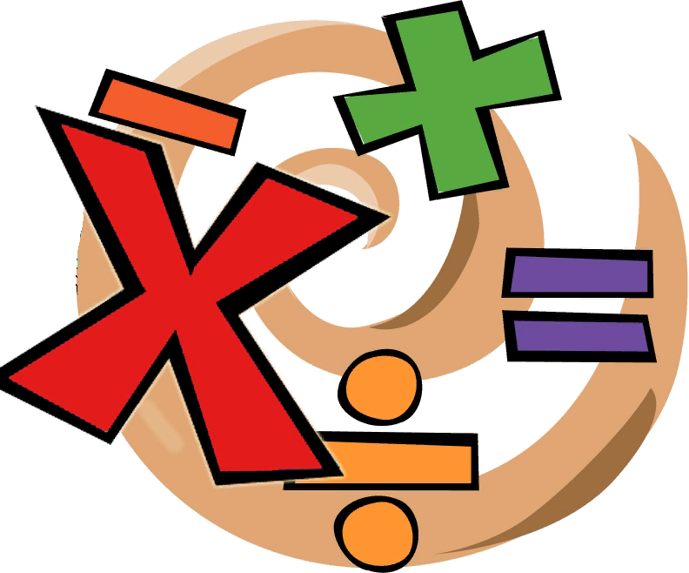
Знаменитые математики

Slide 26

№17
Он считается одним из самых плодовитых математиков в истории, который сделал множество открытий в таких различных областях математики, как дифференциальное и интегральное исчисление. Ему принадлежат следующие слова: именно математика дает надежнейшие правила: кто им следует – тому не опасен обман чувств.
Кто же это?

Slide 27

№18
Профессор А. В. Васильев в известной книге «Русская наука» дает такую оценку работе великого ученого: «Незабвенная заслуга … перед русскою наукою и русскою положительною мыслью – изданное им в 1846 г. классическое сочинение: «Основы математической теории вероятностей». Это обстоятельное и ясно написанное сочинение, одно из лучших в математической литературе Европы по теории вероятностей, много способствовало распространению между русскими математиками интереса к этой науке и тому значению, которое преподавание теории вероятностей получило в русских университетах, сравнительно с университетами других стран».
О каком ученом идет речь?

Slide 28
№19
Имя русского ученого золотыми буквами вписано в историю мировой математики. Ученый внес значительный вклад в аналитическую теорию чисел и создал метод тригонометрических сумм. Он – единственный математик в России, в честь которого еще при жизни организовали мемориальный музей.
Назовите его.

Slide 29
№20
Всемирная выставка в Париже в 1878 году превратилась в фейерверк демонстраций грандиозных достижений науки, техники и искусства того времени. Толпы нарядно одетой публики с огромным любопытством разглядывали последние достижения – паровые машины, фонограф, телеграф и электросвечи (лампы накаливания) инженера Яблочкова. Но кроме них там был еще один удивительный экспонат из царской России – стопоходящая машина. Парижане, как завороженные, наблюдали за двигающимся подобно лошади механизмом.
Назовите этого изобретателя.

Slide 30
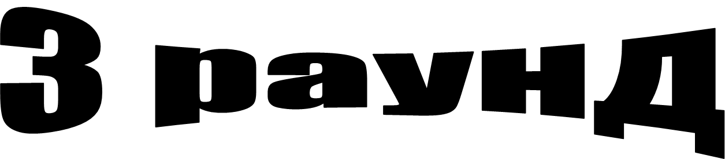
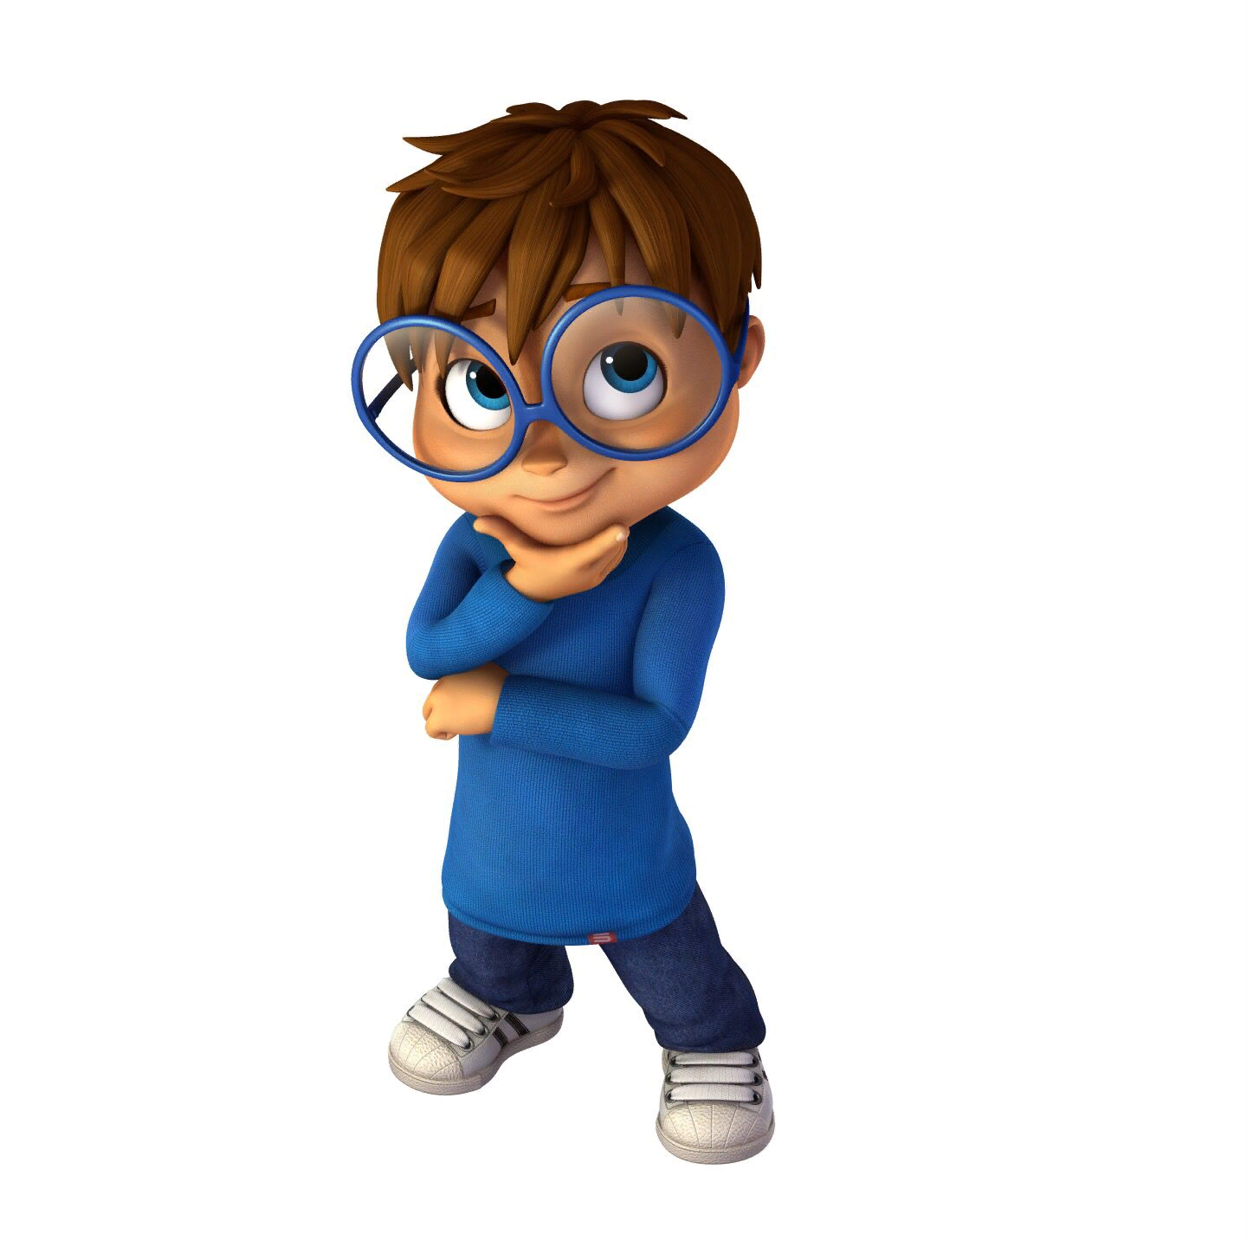
«Угадай ученого»

Slide 31
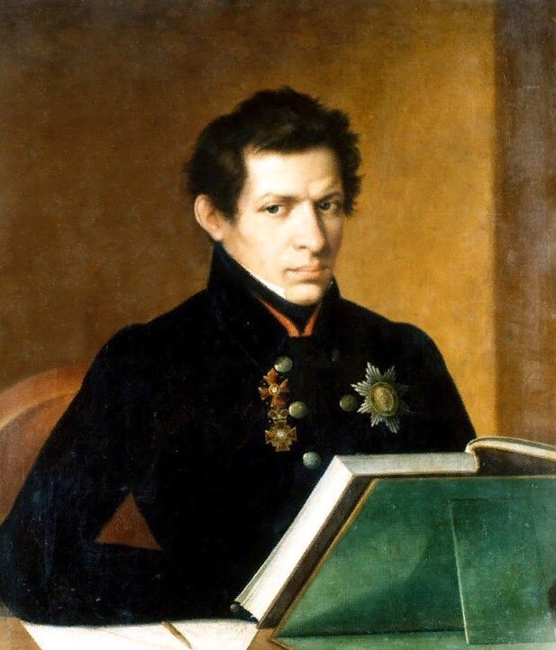

Slide 32
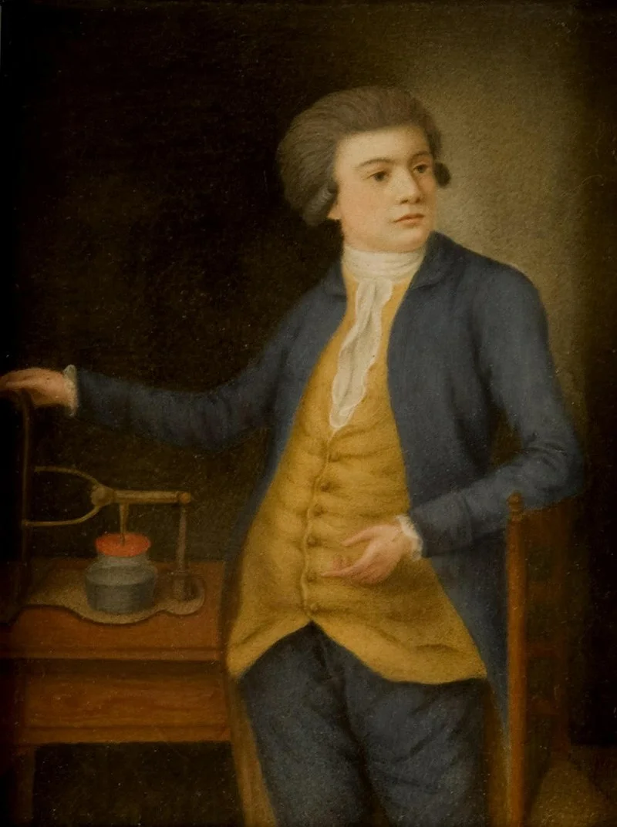

Slide 33
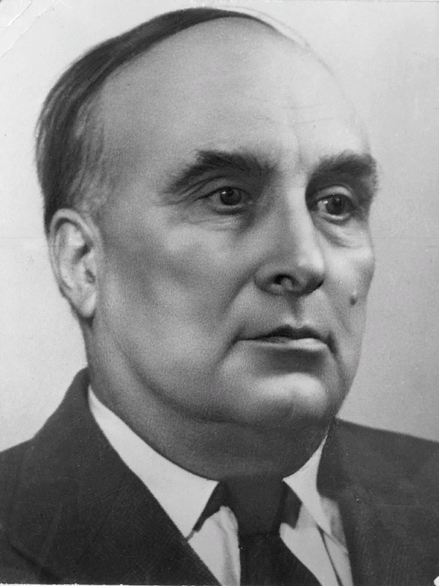

Slide 34
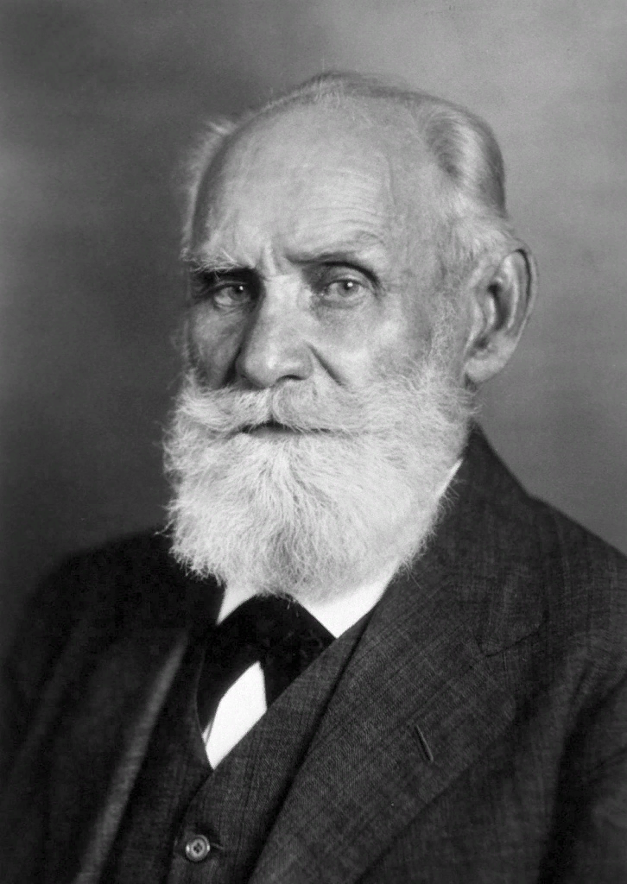

Slide 35
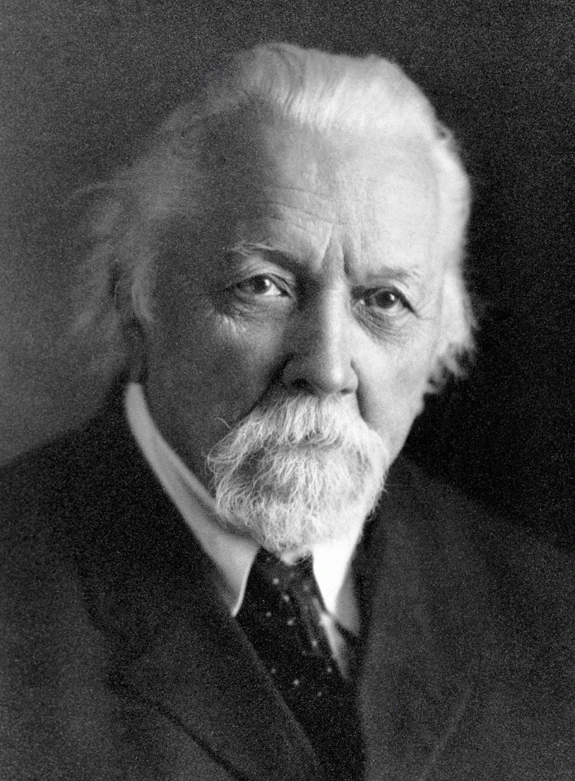

Slide 36
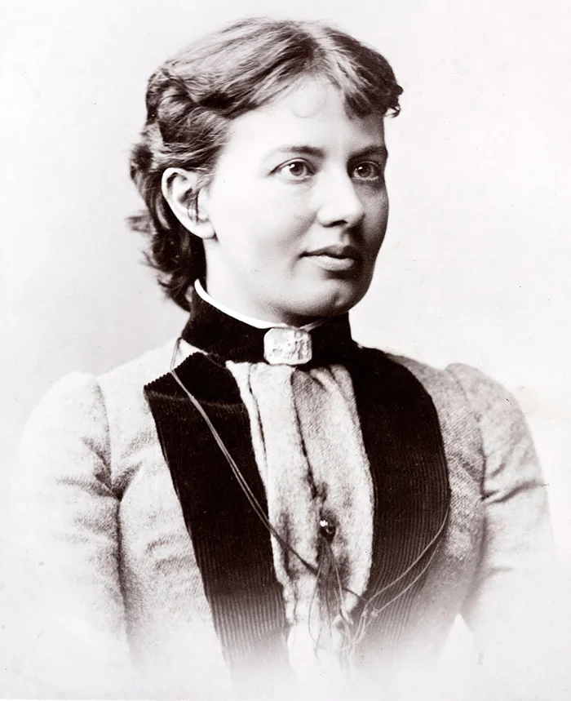

Slide 37
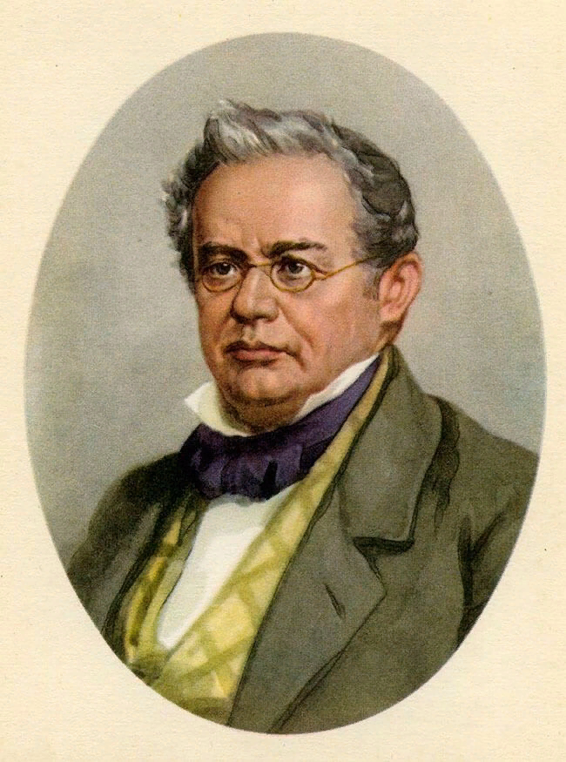

Slide 38
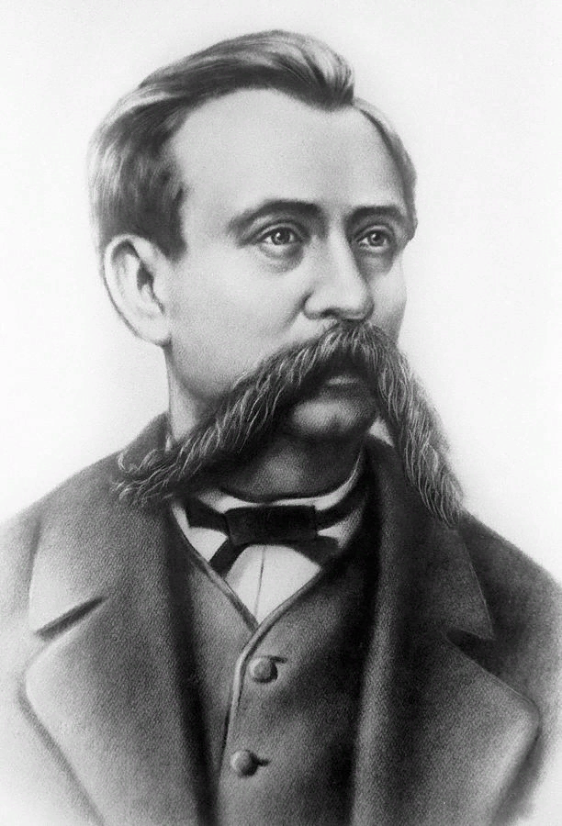

Slide 39
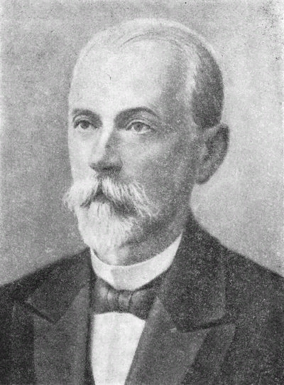

Slide 40
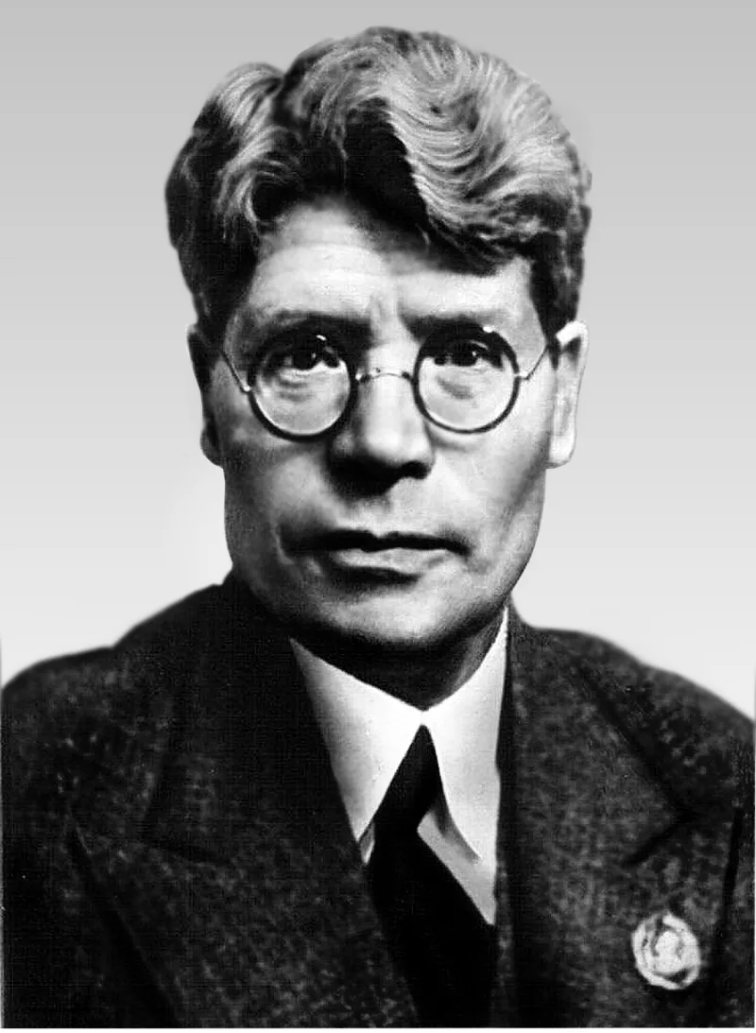

Slide 41
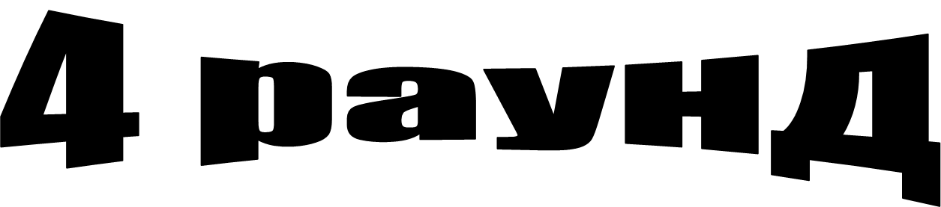
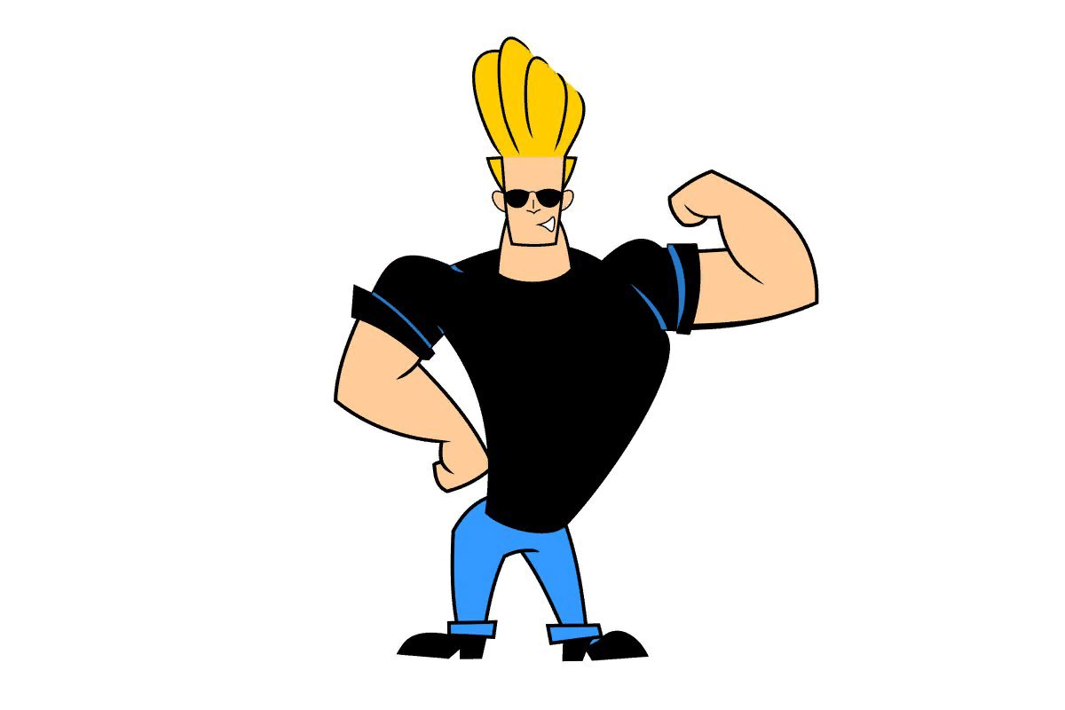
«Я круче!»

Slide 42
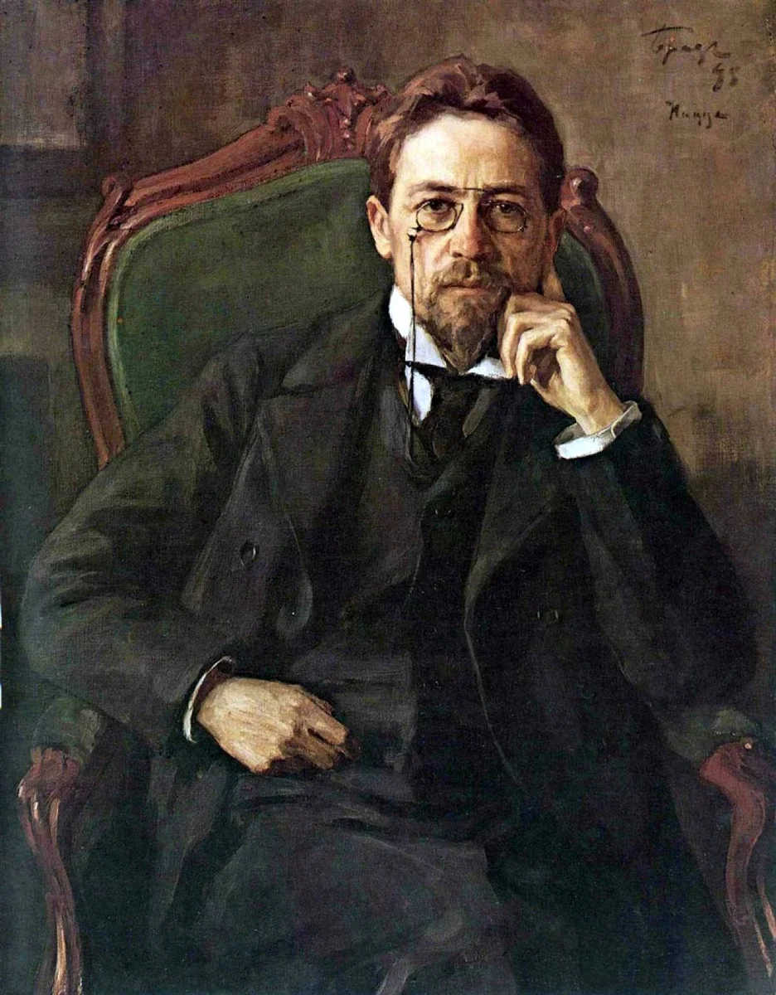
«Наука – самое важное, самое прекрасное и нужное в жизни человека, она всегда была и будет высшим проявлением любви, только одною ею человек победит природу и себя»

Slide 43

Спасибо всем за участие!
Молодцы!!!

